Slide 1
第6章
PATCH の基本演習
この章で学ぶこと
PATCH とは（一部だけを変更する）
PUT との違い（予告）
PATCH のリクエストを自分で作って送り、レスポンスを確認する
JSONPlaceholder の制約を確かめる
演習問題
目安時間：30 分 ｜ 対応する学習目標：B5, B6, B7, A5
Bruno v4.2.1｜確認日 2026-10-09

Slide 2
PATCH とは
すでにあるデータの「一部だけ」を変更するためのメソッドです（HTTP 仕様上の一般的な意味）。
変更前
userId: 1
id: 1
title: "sunt aut facere ..."
body: "quia et suscipit ..."
変更後（期待する状態）
userId: 1
id: 1
title: "タイトルだけ変更"
body: "quia et suscipit ..."
送るボディ
{ "title": "タイトルだけ変更" }
【ポイント】
送らなかった項目（userId・id・body）は、そのまま残ります。
出典：RFC 5789（PATCH Method for HTTP）https://www.rfc-editor.org/rfc/rfc5789
Bruno v4.2.1｜確認日 2026-10-09

Slide 3
PUT との違い（予告）
 | PATCH（第6章） | PUT（第7章）
送る内容 | 変えたい項目だけ | データ全体
送らなかった項目 | 残る | なくなる（全体を置き換えるため）
たとえ | 書類の一部を修正液で直す | 書類を新しいものに差し替える
※ 一般的な意味です。実際の動きは API ごとの仕様で決まります。第7章で、同じボディを送って比べます。
Bruno v4.2.1｜確認日 2026-10-09

Slide 4
【操作】PATCH を送る：まずリクエストを自分で作る
第6章のリクエストは、配布コレクション bruno-hands-on の中に自分で作ります（配布時点では 06_PATCH フォルダはありません）。第4章との違いは「メソッドを PATCH に変える」「Body に JSON を入れる」の 2 点です。
① フォルダを作る：bruno-hands-on を右クリック →「New Folder」（手順 1/8）
② フォルダ名 06_PATCH を入力して Create（手順 2/8）
③ 06_PATCH を右クリック →「New Request」（手順 3/8）
④ リクエスト名を入力し、メソッドを PATCH に変える（手順 4/8）
⑤ URL を入力して Create（手順 5/8）
⑥ Body タブで「JSON」を選ぶ（手順 6/8）
⑦ JSON を入力する（手順 7/8）
⑧ Send して結果を確認し、Ctrl + S で保存（手順 8/8）
入力する場所 | 入力する値
Folder Name | 06_PATCH
Request Name | 01 Patch Post Title
メソッド | PATCH
URL | {{baseUrl}}/posts/1
Body の種類 | JSON
Body | { "title": "タイトルだけ変更" }
【始める前に】
画面右上の環境が JSONPlaceholder になっていることを確認します。No Environment のままだと {{baseUrl}} が赤字になり、送信に失敗します。
できなかった場合：samples の 06_PATCH\01 Patch Post Title.yml を開いて Send
Bruno v4.2.1｜確認日 2026-10-09

Slide 5
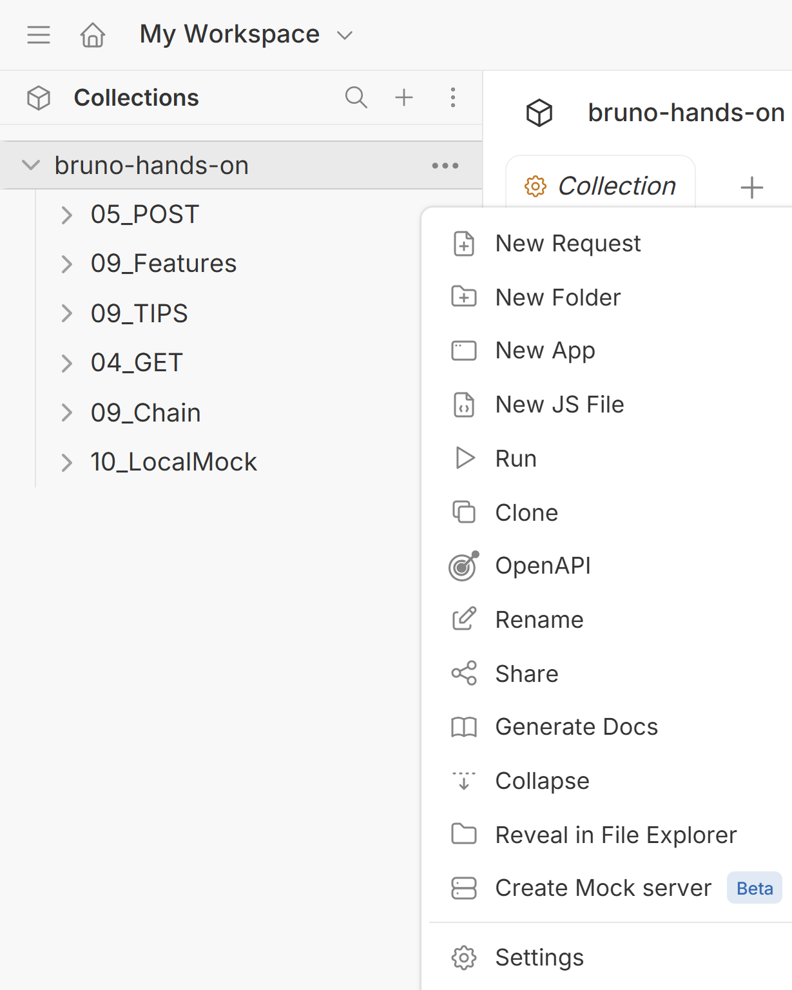
【手順 1/8】コレクションを右クリック → New Folder
① サイドバーで bruno-hands-on（コレクション名）を右クリック
② メニューの「New Folder」をクリック
1
2
【ヒント】
第4章で 04_GET フォルダを作ったときと同じ操作です。
実画面（Bruno v4.2.1、Windows 11、2026-10-13 撮影）
できなかった場合：samples の 06_PATCH\01 Patch Post Title.yml を開いて Send
Bruno v4.2.1｜確認日 2026-10-09

Slide 6
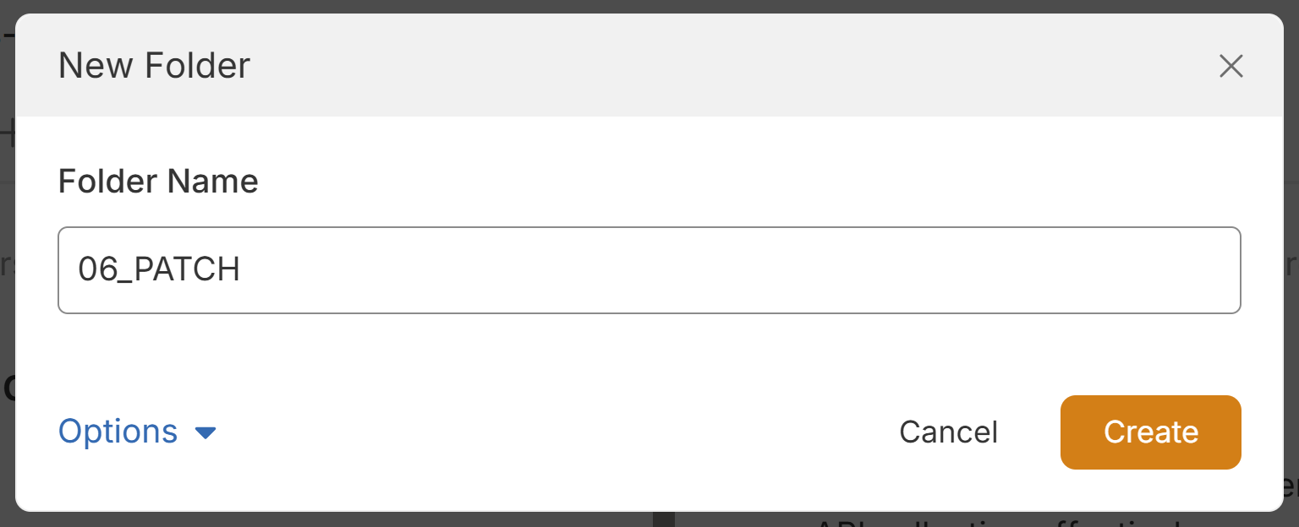
【手順 2/8】フォルダ名 06_PATCH を入力して Create
① 「New Folder」の画面が開く。Folder Name に 06_PATCH と入力（半角。0 は数字のゼロ、_ はアンダースコア）
② 「Create」をクリック
1
2
【06_PATCH の位置に注意】
06_PATCH は一番下ではなく、途中（作成環境では 09_Features の下）に追加されます。見つからないときは、サイドバーを上から順に見てください。
実画面（Bruno v4.2.1、Windows 11、2026-10-13 撮影）（後ろの画面は暗く表示される）
できなかった場合：samples の 06_PATCH\01 Patch Post Title.yml を開いて Send
Bruno v4.2.1｜確認日 2026-10-09

Slide 7
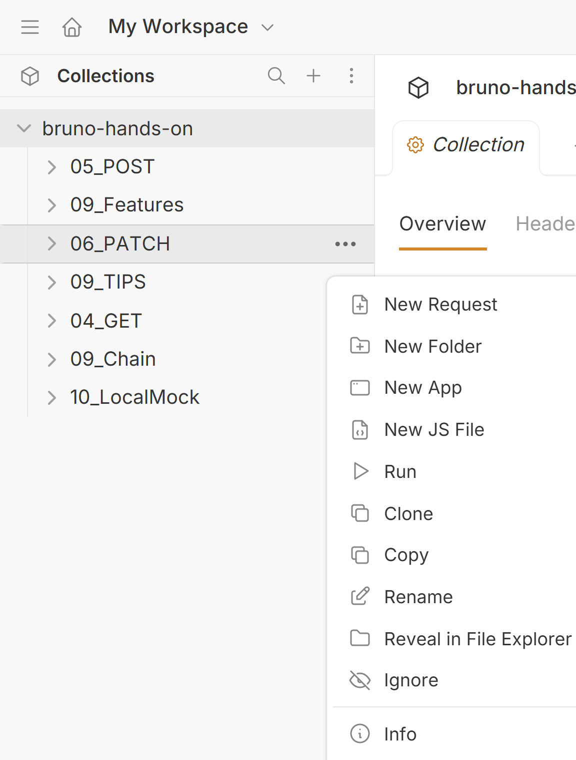
【手順 3/8】06_PATCH を右クリック → New Request
① サイドバーに 06_PATCH が追加されたことを確認し、06_PATCH を右クリック
② メニューの「New Request」をクリック
1
2
【注意】
コレクション名ではなく 06_PATCH を右クリックします。コレクション名から作ると、フォルダの外にリクエストができてしまいます。
実画面（Bruno v4.2.1、Windows 11、2026-10-13 撮影）
できなかった場合：samples の 06_PATCH\01 Patch Post Title.yml を開いて Send
Bruno v4.2.1｜確認日 2026-10-09

Slide 8
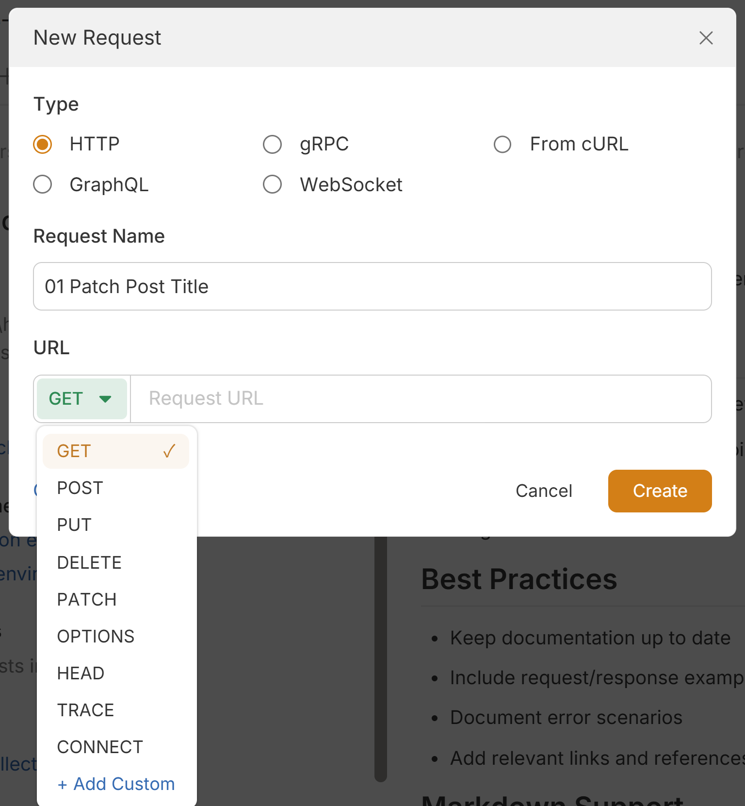
【手順 4/8】リクエスト名を入力し、メソッドを PATCH に変える
① Request Name に 01 Patch Post Title と入力
② URL 欄の左の「GET ▾」をクリック
③ 開いた一覧から「PATCH」をクリック
1
2
【ヒント】
New Request の画面を開いた直後は、メソッドが GET になっています。PATCH を選ぶと、文字が紫色の PATCH に変わります。
3
実画面（Bruno v4.2.1、Windows 11、2026-10-13 撮影）
できなかった場合：samples の 06_PATCH\01 Patch Post Title.yml を開いて Send
Bruno v4.2.1｜確認日 2026-10-09

Slide 9
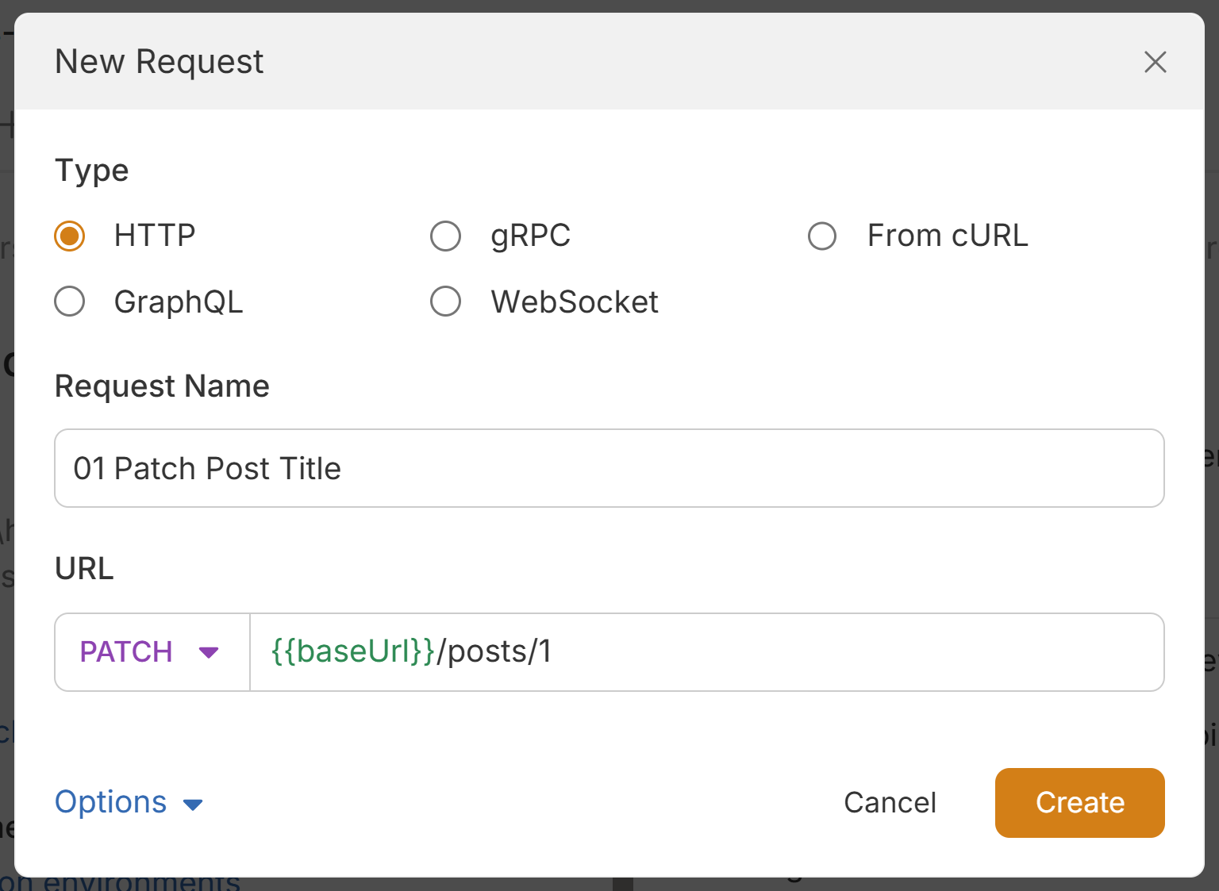
【手順 5/8】URL を入力して Create
① URL に {{baseUrl}}/posts/1 と入力（左が PATCH になっていることを確認）
② 「Create」をクリック → 01 Patch Post Title がタブで開く
【ヒント】
作ったリクエストは 06_PATCH の中にできます。サイドバーで見えないときは 06_PATCH をクリックすると中身が表示されます（フォルダの設定画面が開くので、続けて 01 Patch Post Title をクリックして戻ります）。
1
2
実画面（Bruno v4.2.1、Windows 11、2026-10-13 撮影）（後ろの画面は暗く表示される）
できなかった場合：samples の 06_PATCH\01 Patch Post Title.yml を開いて Send
Bruno v4.2.1｜確認日 2026-10-09

Slide 10
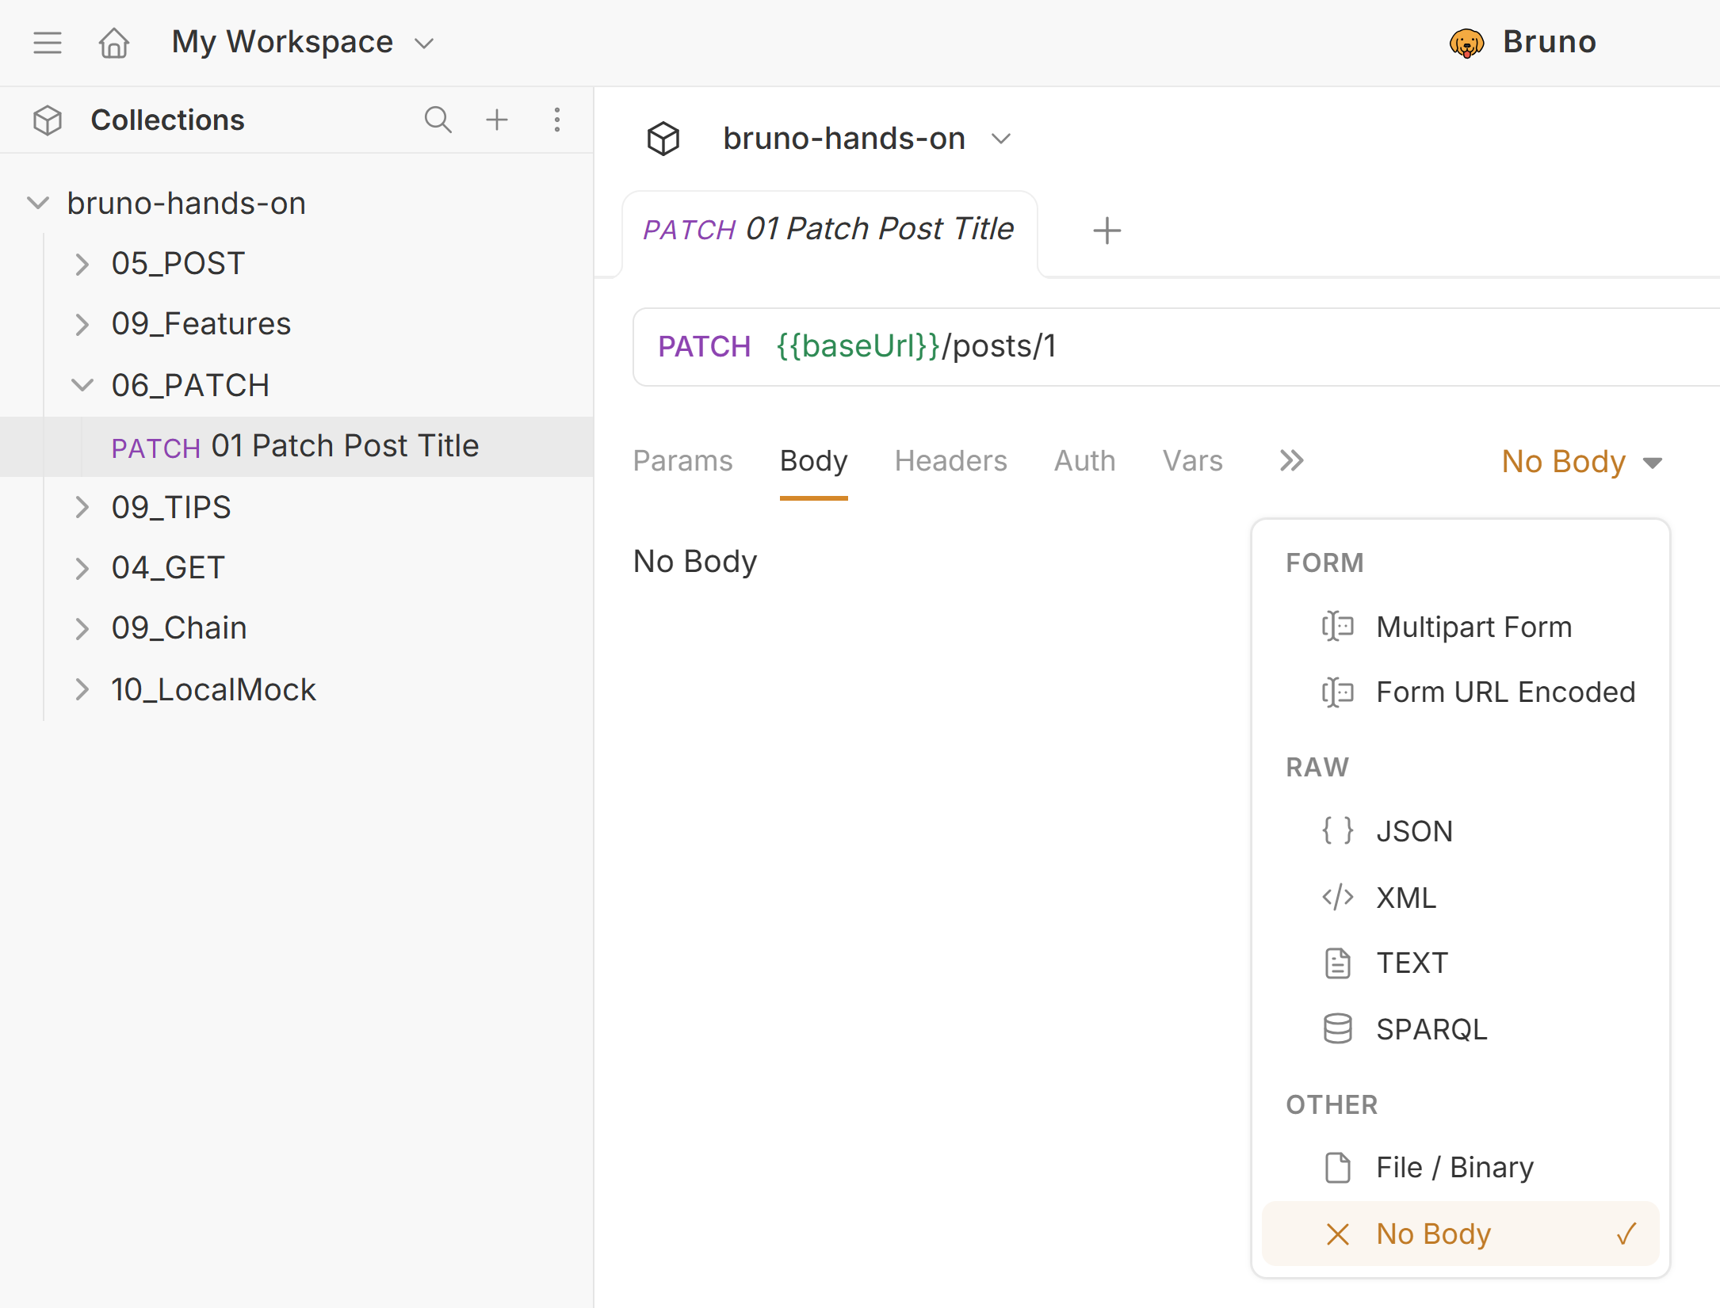
【手順 6/8】Body タブで「JSON」を選ぶ
① URL の下の「Body」タブをクリック
② 右側の「No Body ▾」をクリック
③ 一覧の RAW の「JSON」をクリック
1
2
【ヒント】
初めは No Body（ボディなし）です。JSON を選ぶと、送るときに Content-Type: application/json が自動で付きます（第5章）。
3
実画面（Bruno v4.2.1、Windows 11、2026-10-13 撮影）
できなかった場合：samples の 06_PATCH\01 Patch Post Title.yml を開いて Send
Bruno v4.2.1｜確認日 2026-10-09

Slide 11
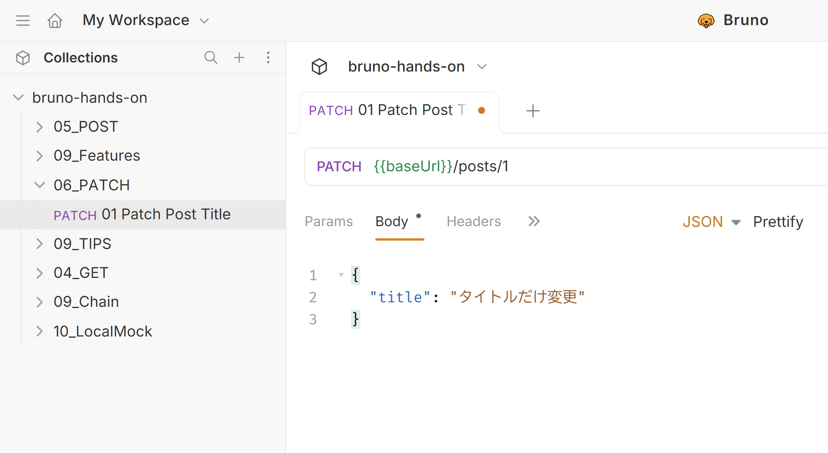
【手順 7/8】JSON を入力する
① 右上が「JSON」になっていることを確認し、入力欄に下の JSON を入力する（コピーして貼り付けてもよい）
コピー用
{
"title": "タイトルだけ変更"
}
1
【注意】
項目名と文字は半角の " で囲みます。最後の項目の後ろにカンマ（,）は付けません。
実画面（Bruno v4.2.1、Windows 11、2026-10-13 撮影）
できなかった場合：samples の 06_PATCH\01 Patch Post Title.yml を開いて Send
Bruno v4.2.1｜確認日 2026-10-09

Slide 12
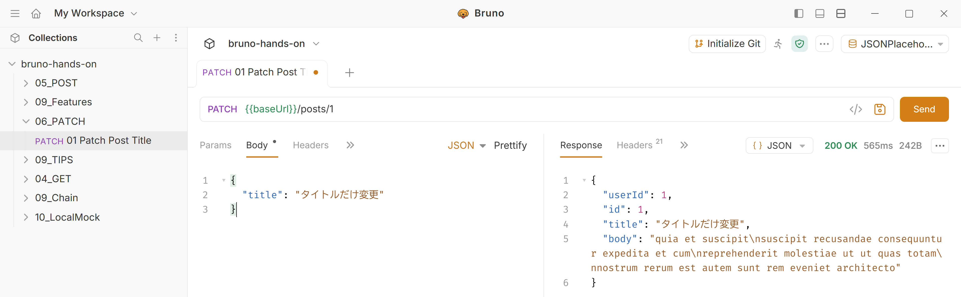
【手順 8/8】Send して結果を確認し、Ctrl + S で保存
3
1
2
実画面（Bruno v4.2.1、Windows 11、2026-10-13 撮影）
① 「Send」をクリック（または Ctrl + Enter）
② 右側に 200 OK とレスポンスが表示される
③ タブのオレンジの点は「保存していない」印 → Ctrl + S で保存すると消える
【確認】
作ったファイル：bruno-hands-on\06_PATCH\01 Patch Post Title.yml
できなかった場合：samples の 06_PATCH\01 Patch Post Title.yml を開いて Send
Bruno v4.2.1｜確認日 2026-10-09

Slide 13
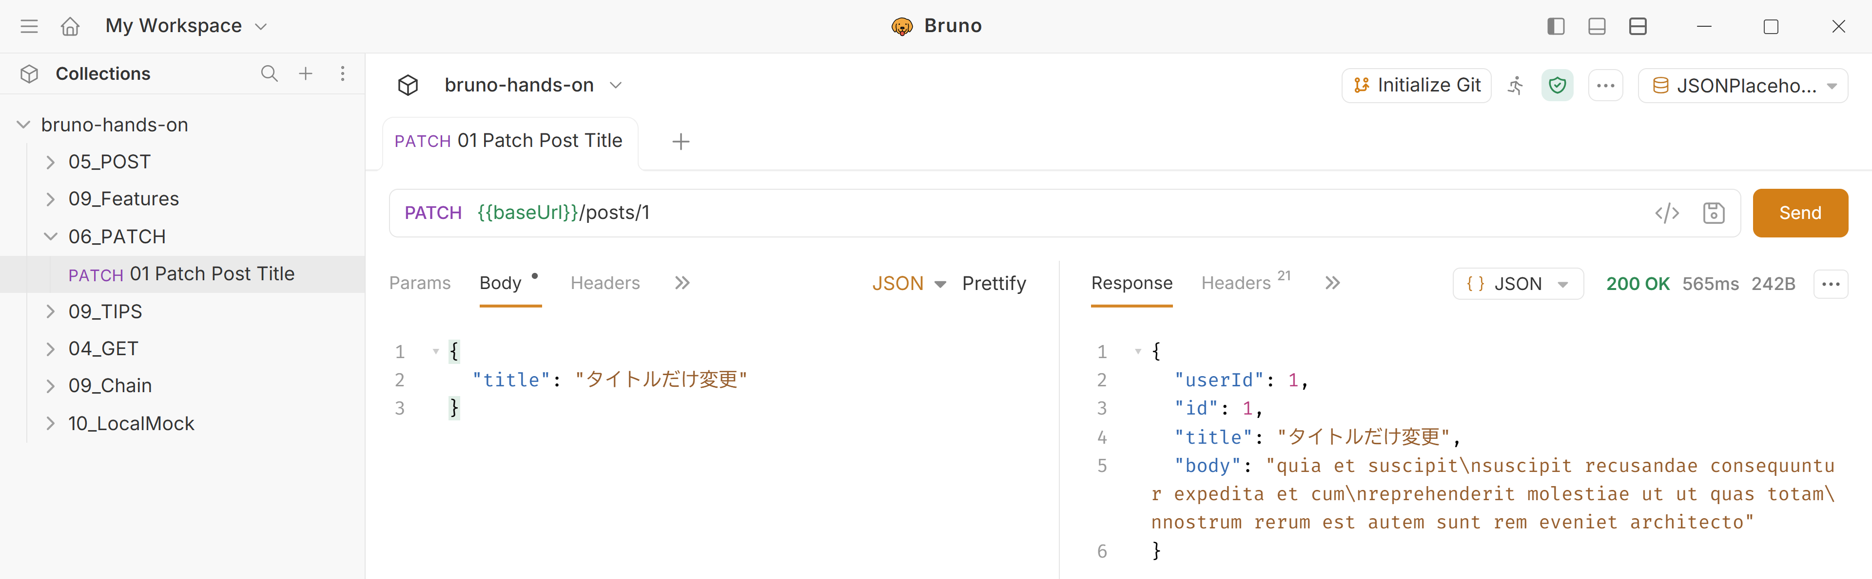
レスポンスを確認する
実画面（Bruno v4.2.1、Windows 11、2026-10-13 撮影）
ステータス：200 OK
title が「タイトルだけ変更」になっている
userId・id・body は元のまま返ってくる
【読み取れること】
JSONPlaceholder は、送った項目を元のデータに重ねた（マージした）結果を返しています。これは PATCH の一般的な意味と同じ動きです。
できなかった場合：samples の 06_PATCH\01 Patch Post Title.yml を開いて Send
出典：結果は 2026-10-09 に Bruno v4.2.1（画面・CLI）と curl で確認
Bruno v4.2.1｜確認日 2026-10-09

Slide 14
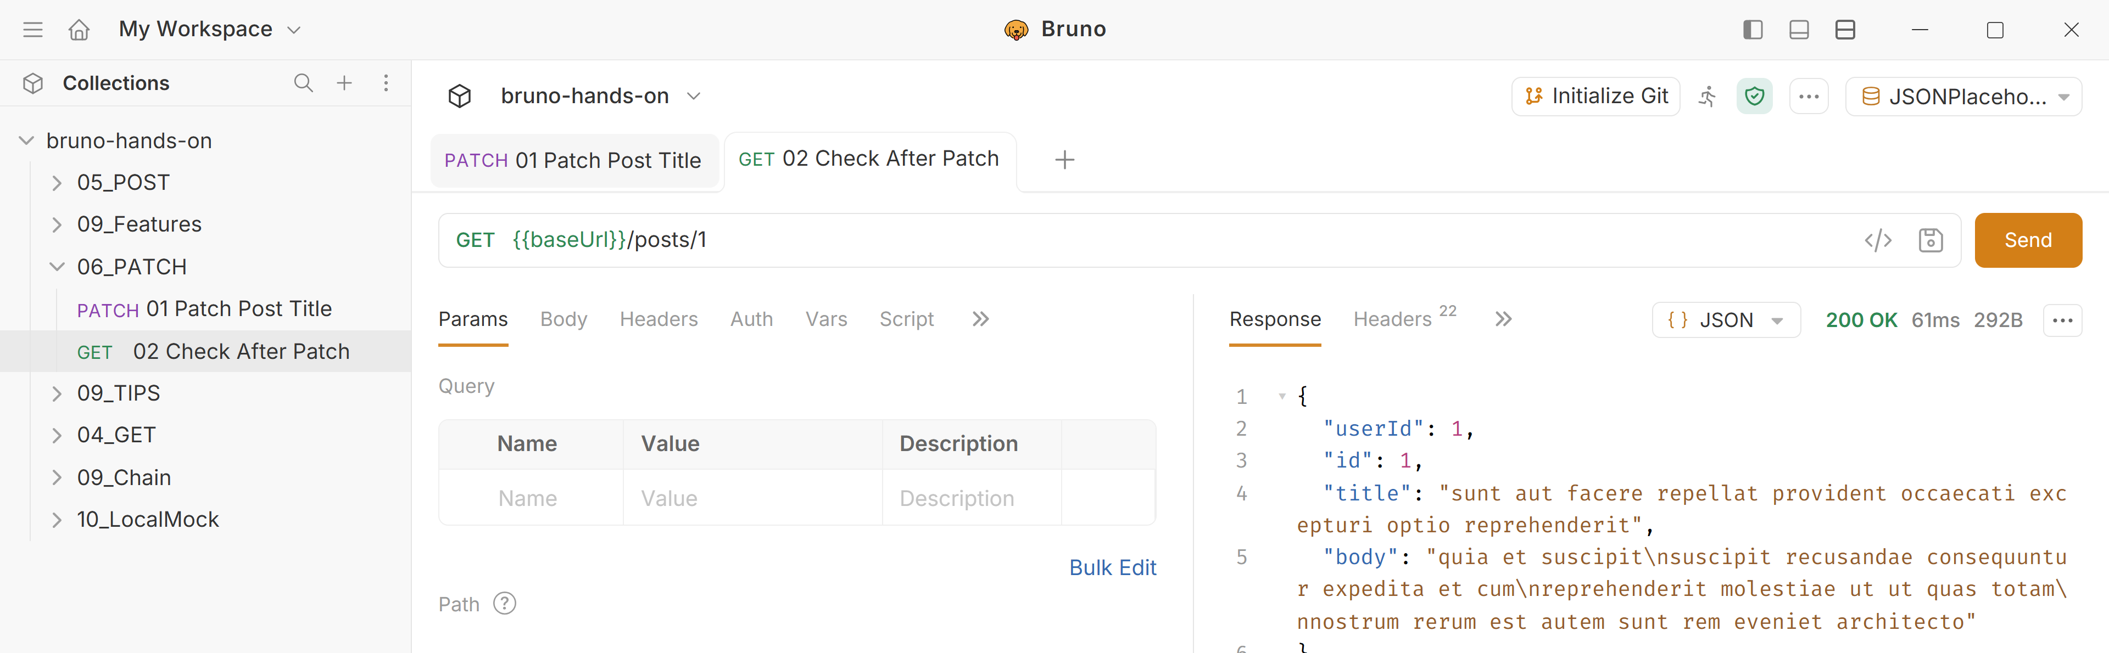
⚠ JSONPlaceholder の制約（PATCH）
"The resource is not really patched on the server, but the response is faked as if."
① 06_PATCH を右クリック →「New Request」。Request Name：02 Check After Patch、メソッド：GET（そのまま）、URL：{{baseUrl}}/posts/1 →「Create」
② 「Send」→ Ctrl + S
title は元の "sunt aut facere ..." のまま
→ PATCH の結果は保存されていない
1
実画面（Bruno v4.2.1、Windows 11、2026-10-13 撮影）
【本物の API と違う点】
存在しない ID（例：/posts/999）に PATCH しても、JSONPlaceholder は 200 OK を返します（2026-10-09 に curl で確認）。本物の API では一般に 404 などのエラーになります。
できなかった場合：samples の 06_PATCH\02 Check After Patch.yml を開いて Send
出典：https://jsonplaceholder.typicode.com/#guide（2026-10-09 に確認） 結果は 2026-10-09 に Bruno v4.2.1（画面・CLI）と curl で確認
Bruno v4.2.1｜確認日 2026-10-09

Slide 15
演習問題6
06_PATCH フォルダに新しいリクエストを作りましょう。
① /todos/1 の completed を true に変更する PATCH を作って送ってください。
② ステータスと、レスポンスの completed・title の値は何ですか？
③ 続けて /todos/1 を GET すると、completed は何になっていますか？
【ヒント】
Body の種類を JSON にするのを忘れずに。true は真偽値なので " で囲みません。
できなかった場合：samples の 06_PATCH\Q1 Complete Todo 1.yml → Q2 Check Todo 1.yml の順に開いて Send（解答）
Bruno v4.2.1｜確認日 2026-10-09

Slide 16
演習問題6：期待する結果と解答
PATCH {{baseUrl}}/todos/1
Body（JSON）：
{
"completed": true
}
問題 | 結果
①② | 200 OK、completed: true、title: "delectus aut autem"（元のまま）
③ | completed: false（変更は保存されていない）
出典：2026-10-09 に curl と Bruno CLI 4.2.1 で確認（answers/bruno-hands-on-answers/Ex06_PATCH）
Bruno v4.2.1｜確認日 2026-10-09

Slide 17
第6章のまとめ
PATCH は一部だけを変更するメソッド（一般的な意味）
変えたい項目だけをボディに入れて送る
JSONPlaceholder のレスポンスでは、送らなかった項目が残る
ただし保存はされない。GET すると元のまま
Bruno v4.2.1｜確認日 2026-10-09

Slide 18
第7章
PUT の基本演習
この章で学ぶこと
PUT とは（データ全体を置き換える）
PUT のリクエストを自分で作り、すべての項目を送る
一部の項目だけを送る PUT と PATCH を作って比べる
一般的な意味と JSONPlaceholder の挙動の違い
演習問題
目安時間：35 分 ｜ 対応する学習目標：B5, B6, B7, A5
Bruno v4.2.1｜確認日 2026-10-09

Slide 19
PUT とは
指定したデータを、送った内容で「丸ごと置き換える」ためのメソッドです（HTTP 仕様上の一般的な意味）。
URL で「どのデータか」を指定する（例：/posts/1）
ボディには、置き換えた後のデータ全体を書く
何度送っても結果は同じになる（同じ内容に置き換わるだけ）
【ヒント】
API によっては、指定した URL にデータがなければ新しく作る場合もあります（仕様は API ごとに異なります）。
出典：RFC 9110（HTTP Semantics）https://www.rfc-editor.org/rfc/rfc9110
Bruno v4.2.1｜確認日 2026-10-09

Slide 20
「置き換える」という考え方
変更前
userId: 1
id: 1
title: "sunt aut ..."
body: "quia et ..."
変更後（PUT の一般的な意味）
id: 1
title: "変更後"
（userId・body はなくなる）
送るボディ
{ "title": "変更後" }
【注意】
PUT で一部の項目しか送らないと、送らなかった項目が消えてしまうことがあります。PUT では、残したい項目もすべて送ります。
Bruno v4.2.1｜確認日 2026-10-09

Slide 21
【操作】PUT を送る：まずリクエストを自分で作る
作り方は第6章と同じです（配布時点では 07_PUT フォルダはありません）。違うのは「メソッドを PUT にする」「Body に 4 項目すべてを入れる」の 2 点です。
① bruno-hands-on を右クリック →「New Folder」→ 07_PUT → Create（手順 1/3）
② 07_PUT を右クリック →「New Request」→ 名前を入力し、メソッドを PUT に変え、URL を入力 → Create（手順 2/3）
③ Body タブで JSON を選び、4 項目を入力 → Send → Ctrl + S（手順 3/3）
入力する場所 | 入力する値
Folder Name | 07_PUT
Request Name | 01 Put Post Full
メソッド | PUT
URL | {{baseUrl}}/posts/1
Body の種類 | JSON
Body | id・title・body・userId の 4 項目
【始める前に】
画面右上の環境が JSONPlaceholder になっていることを確認します。No Environment のままだと {{baseUrl}} が赤字になり、送信に失敗します。
できなかった場合：samples の 07_PUT\01 Put Post Full.yml を開いて Send
Bruno v4.2.1｜確認日 2026-10-09

Slide 22
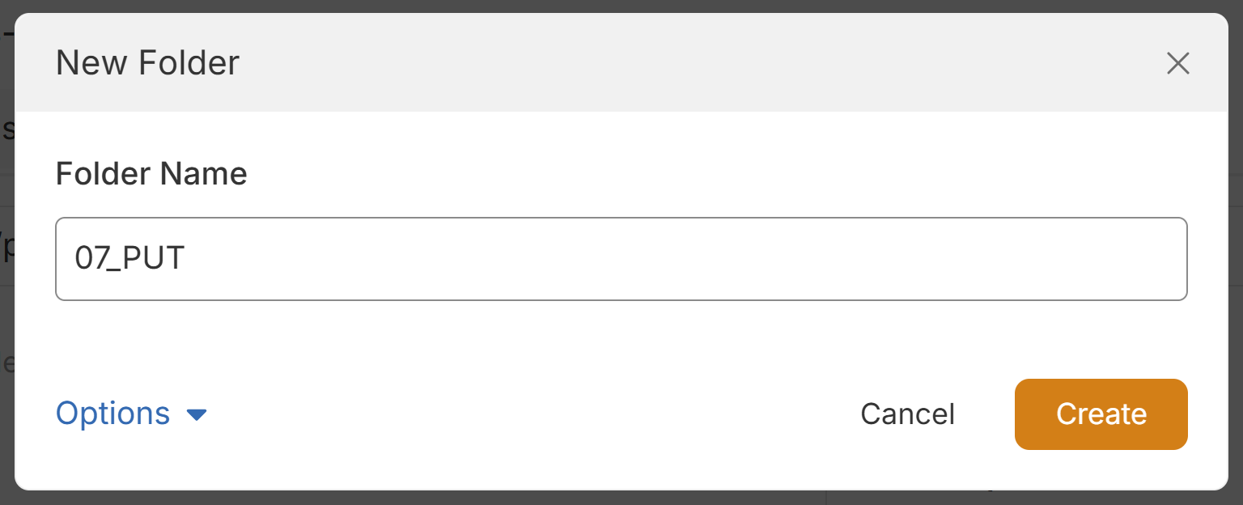
【手順 1/3】フォルダ 07_PUT を作る
① サイドバーで bruno-hands-on を右クリック →「New Folder」
② Folder Name に 07_PUT と入力
③ 「Create」をクリック
1
2
【ヒント】
第6章の手順 1・2 と同じです。07_PUT は 04_GET の下（作成環境）に追加されました。
実画面（Bruno v4.2.1、Windows 11、2026-10-13 撮影）（後ろの画面は暗く表示される）
できなかった場合：samples の 07_PUT\01 Put Post Full.yml を開いて Send
Bruno v4.2.1｜確認日 2026-10-09

Slide 23

【手順 2/3】New Request でメソッドを PUT にする
① 07_PUT を右クリック →「New Request」
② Request Name：01 Put Post Full
③ 「GET ▾」をクリックし、一覧から「PUT」を選ぶ
④ URL：{{baseUrl}}/posts/1 →「Create」
1
2
【ヒント】
PUT はオレンジ色、PATCH は紫色で表示されます。
3
実画面（Bruno v4.2.1、Windows 11、2026-10-13 撮影）
できなかった場合：samples の 07_PUT\01 Put Post Full.yml を開いて Send
Bruno v4.2.1｜確認日 2026-10-09

Slide 24
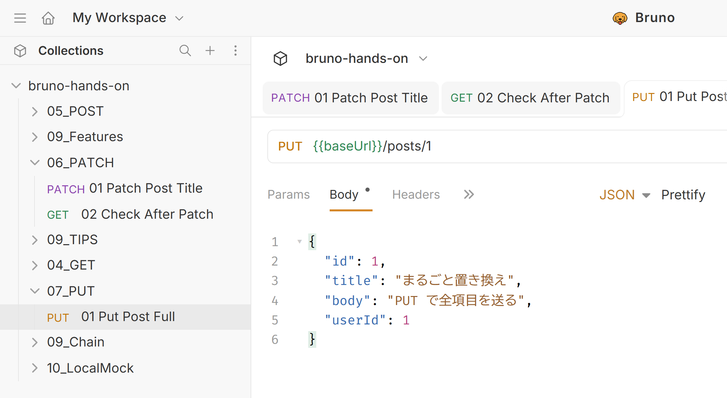
【手順 3/3】Body を JSON にして 4 項目を入力 → Send → Ctrl + S
① Body タブ →「No Body ▾」→「JSON」を選ぶ（第6章の手順 6）
② 入力欄に下の JSON を入力
③ 「Send」→ 結果を確認 → Ctrl + S
コピー用
{
"id": 1,
"title": "まるごと置き換え",
"body": "PUT で全項目を送る",
"userId": 1
}
1
実画面（Bruno v4.2.1、Windows 11、2026-10-13 撮影）
【注意】
4 項目のうち 1 つでも抜けると、結果が変わります（次の「title だけを送る PUT」で確かめます）。
できなかった場合：samples の 07_PUT\01 Put Post Full.yml を開いて Send
Bruno v4.2.1｜確認日 2026-10-09

Slide 25
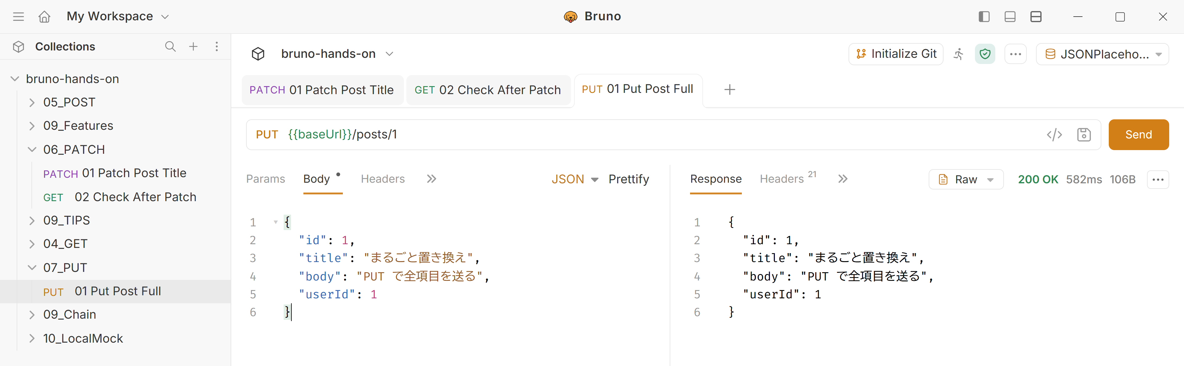
レスポンスを確認する（すべての項目を送った場合）
実画面（Bruno v4.2.1、Windows 11、2026-10-13 撮影）
ステータス：200 OK
送った 4 項目がそのまま返ってくる
すべての項目を送ったので、PATCH との違いはまだ見えません。次のスライドで、title だけを送ってみます。
できなかった場合：samples の 07_PUT\01 Put Post Full.yml を開いて Send
出典：結果は 2026-10-09 に Bruno v4.2.1（画面・CLI）と curl で確認
Bruno v4.2.1｜確認日 2026-10-09

Slide 26
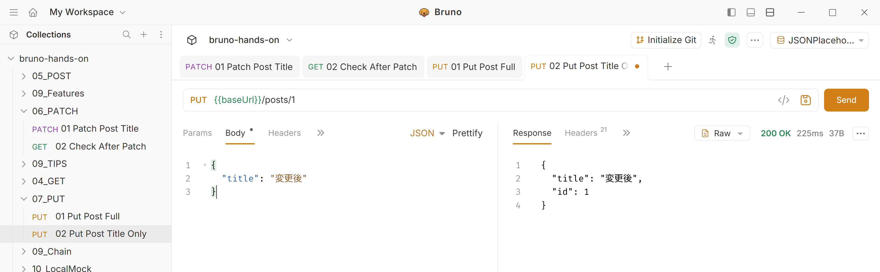
【操作】title だけを送る PUT を作る（07_PUT/02 Put Post Title Only）
Request Name | メソッド | URL | Body（JSON）
02 Put Post Title Only | PUT | {{baseUrl}}/posts/1 | { "title": "変更後" }
07_PUT を右クリック →「New Request」で上の値を入力 → Body を JSON にして入力 → Send → Ctrl + S（作り方は 01 と同じ）
① 送った Body は title だけ
② レスポンスも title と id だけ
1
2
実画面（Bruno v4.2.1、Windows 11、2026-10-13 撮影） ① 送った Body ② レスポンス
【結果】
body と userId が含まれていません。→ JSONPlaceholder は「送った内容で丸ごと置き換えた」結果を返しています。
できなかった場合：samples の 07_PUT\02 Put Post Title Only.yml を開いて Send
出典：結果は 2026-10-09 に Bruno v4.2.1（画面・CLI）と curl で確認
Bruno v4.2.1｜確認日 2026-10-09

Slide 27
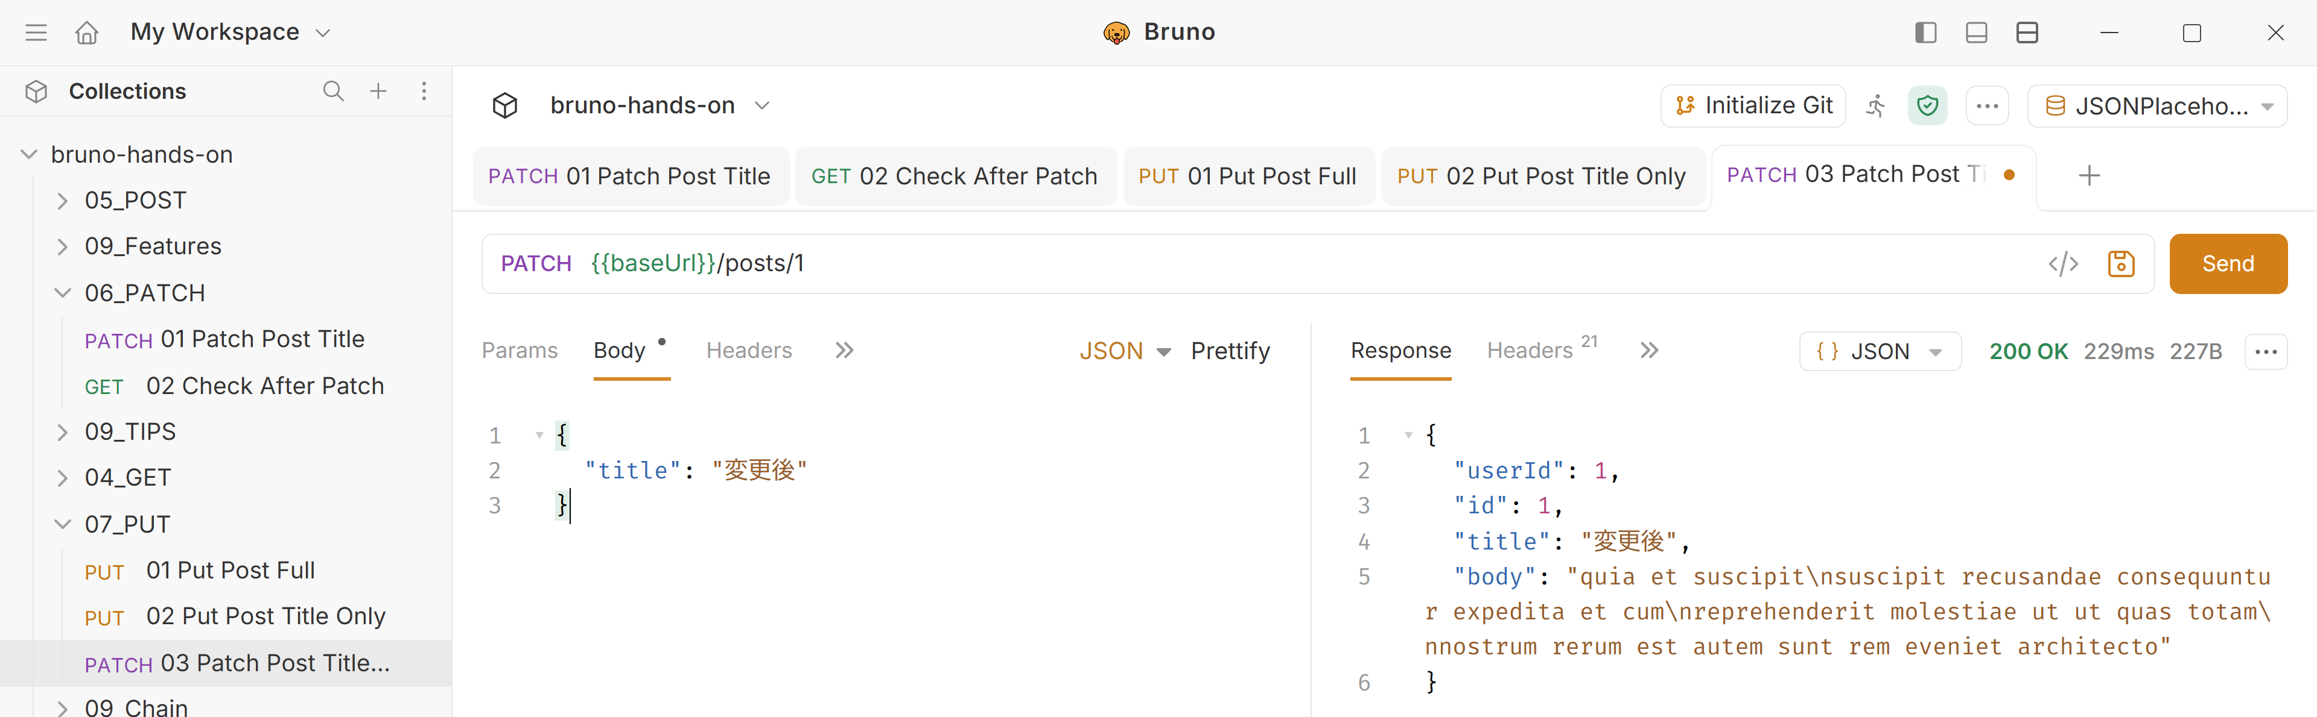
【操作】比べるために PATCH も作る（03 Patch Post Title Only）
Request Name | メソッド | URL | Body（JSON）
03 Patch Post Title Only | PATCH | {{baseUrl}}/posts/1 | { "title": "変更後" }
07_PUT を右クリック →「New Request」→ メソッドは「PATCH」を選ぶ → Body は 02 と同じ → Send → Ctrl + S
① 送った Body は 02 と同じ（title だけ）
② レスポンスには userId・body も残っている
1
2
実画面（Bruno v4.2.1、Windows 11、2026-10-13 撮影）
【結果】
同じ Body でも、PATCH は送らなかった項目が残り、PUT（02）は消えました。次のスライドで並べて比べます。
できなかった場合：samples の 07_PUT\03 Patch Post Title Only.yml を開いて Send
出典：結果は 2026-10-09 に Bruno v4.2.1（画面・CLI）と curl で確認
Bruno v4.2.1｜確認日 2026-10-09

Slide 28
PUT と PATCH の比較（同じボディを送る）
どちらも URL は {{baseUrl}}/posts/1、ボディは同じ { "title": "変更後" }
PUT（07_PUT/02 Put Post Title Only）
PATCH（07_PUT/03 Patch Post Title Only）
{
"title": "変更後",
"id": 1
}
{
"userId": 1,
"id": 1,
"title": "変更後",
"body": "quia et suscipit ..."
}
 | PUT | PATCH
送らなかった項目（userId・body） | レスポンスにない（置き換え） | レスポンスに残る（部分更新）
ステータス | 200 OK | 200 OK
出典：結果は 2026-10-09 に Bruno v4.2.1（画面・CLI）と curl で確認
Bruno v4.2.1｜確認日 2026-10-09

Slide 29
HTTP 仕様上の意味と JSONPlaceholder の実際の挙動
HTTP 仕様上の一般的な意味
JSONPlaceholder での実際の挙動
PUT：送った内容で全体を置き換える
PATCH：一部だけを変更する
結果はサーバーに保存される（一般的な API の場合）
PUT・PATCH の違いは、レスポンスの形で確認できる
ただし保存はされない（GET すると元のまま）
存在しない ID：PUT は 500、PATCH は 200（本物の API とは異なる）
【注意】
「JSONPlaceholder ではこう返った」ことを、「PUT／PATCH なら必ずこうなる」と思い込まないようにしましょう。実際の業務では、使う API の仕様書を必ず確認します。
出典：RFC 9110（HTTP Semantics）https://www.rfc-editor.org/rfc/rfc9110 ／ https://jsonplaceholder.typicode.com/#guide（2026-10-09 に確認）
Bruno v4.2.1｜確認日 2026-10-09

Slide 30
⚠ JSONPlaceholder の制約（PUT）
"The resource is not really updated on the server, but the response is faked as if."
確かめたこと | 結果
PUT の後に GET /posts/1 | 元のデータのまま（置き換えは保存されない）
PUT /posts/101（存在しない ID） | 500 Internal Server Error（HTML のエラー）
本物の API で存在しないデータを PUT したときの結果（404 など、または新規作成）は、API の仕様によって異なります。
出典：https://jsonplaceholder.typicode.com/#guide（2026-10-09 に確認） 結果は 2026-10-09 に Bruno v4.2.1（画面・CLI）と curl で確認
Bruno v4.2.1｜確認日 2026-10-09

Slide 31
演習問題7
07_PUT フォルダに 2 つのリクエストを作り、同じボディで送り比べましょう。
{
"name": "Taro",
"email": "taro@example.com"
}
予想してから送りましょう。
① PUT {{baseUrl}}/users/1 で送ると、レスポンスにはどの項目が入っていますか？
② PATCH {{baseUrl}}/users/1 で送ると、username の値は何ですか？
③ ①と②の違いを、PUT と PATCH の意味を使って説明してください。
できなかった場合：samples の 07_PUT\Q1 Put User 1.yml と Q2 Patch User 1.yml を開いて Send（解答）
Bruno v4.2.1｜確認日 2026-10-09

Slide 32
演習問題7：期待する結果と解答
問題 | 結果
① PUT | 200 OK。name・email・id の 3 項目だけ（username・address などは含まれない）
② PATCH | 200 OK。username は "Bret"（元の値のまま）。address・phone なども残っている
③ 説明の例 | PUT は送った内容で全体を置き換えたため、送らなかった項目がなくなった。PATCH は送った項目だけを変更したため、ほかの項目が残った（いずれも JSONPlaceholder では保存はされない）
出典：2026-10-09 に curl と Bruno CLI 4.2.1 で確認（answers/bruno-hands-on-answers/Ex07_PUT）
Bruno v4.2.1｜確認日 2026-10-09

Slide 33
第7章のまとめ
PUT は全体を置き換える、PATCH は一部を変更する（一般的な意味）
PUT で一部だけ送ると、送らなかった項目が消える場合がある
JSONPlaceholder でも、レスポンスの形で違いを確認できる
ただし保存はされず、存在しない ID への動きは本物の API と異なる
Bruno v4.2.1｜確認日 2026-10-09

Slide 34
第8章
DELETE の基本演習
この章で学ぶこと
DELETE とは
対象の指定、DELETE のリクエストを自分で作って送る
レスポンスの確認
JSONPlaceholder の制約を確かめる
第4〜8章のまとめ
目安時間：25 分 ｜ 対応する学習目標：B5, B6, A5
Bruno v4.2.1｜確認日 2026-10-09

Slide 35
DELETE とは
指定したデータを「削除する」ためのメソッドです（HTTP 仕様上の一般的な意味）。
Bruno
DELETE /posts/1（投稿 1 を削除して）
JSONPlaceholder
200 OK（削除したふり）
【実際の業務では】
本物のサーバーに DELETE を送ると、データが本当に消えます。業務の API で試すときは、必ずテスト用の環境とデータを使いましょう。
出典：RFC 9110（HTTP Semantics）https://www.rfc-editor.org/rfc/rfc9110
Bruno v4.2.1｜確認日 2026-10-09

Slide 36
対象の指定
DELETE {{baseUrl}}/posts/1
どのデータを削除するかは URL のパスで指定する（/posts/1 ＝ id が 1 の投稿）
ボディは通常送らない
/posts（一覧）に DELETE を送ると、JSONPlaceholder は 404 を返す（全件削除はできない）
※ /posts への DELETE の結果は 2026-10-09 に curl で確認
Bruno v4.2.1｜確認日 2026-10-09

Slide 37
【操作】DELETE を送る：まずリクエストを自分で作る
作り方は第6・7章と同じです（配布時点では 08_DELETE フォルダはありません）。DELETE は送るデータ（Body）がないので、Body は No Body のままにします。
① bruno-hands-on を右クリック →「New Folder」→ 08_DELETE → Create（手順 1/3）
② 08_DELETE を右クリック →「New Request」→ 名前を入力し、メソッドを DELETE に変え、URL を入力 → Create（手順 2/3）
③ Body はそのまま Send → 結果を確認 → Ctrl + S（手順 3/3）
入力する場所 | 入力する値
Folder Name | 08_DELETE
Request Name | 01 Delete Post
メソッド | DELETE
URL | {{baseUrl}}/posts/1
Body の種類 | No Body（変えない）
【始める前に】
画面右上の環境が JSONPlaceholder になっていることを確認します。No Environment のままだと {{baseUrl}} が赤字になり、送信に失敗します。
できなかった場合：samples の 08_DELETE\01 Delete Post.yml を開いて Send
Bruno v4.2.1｜確認日 2026-10-09

Slide 38
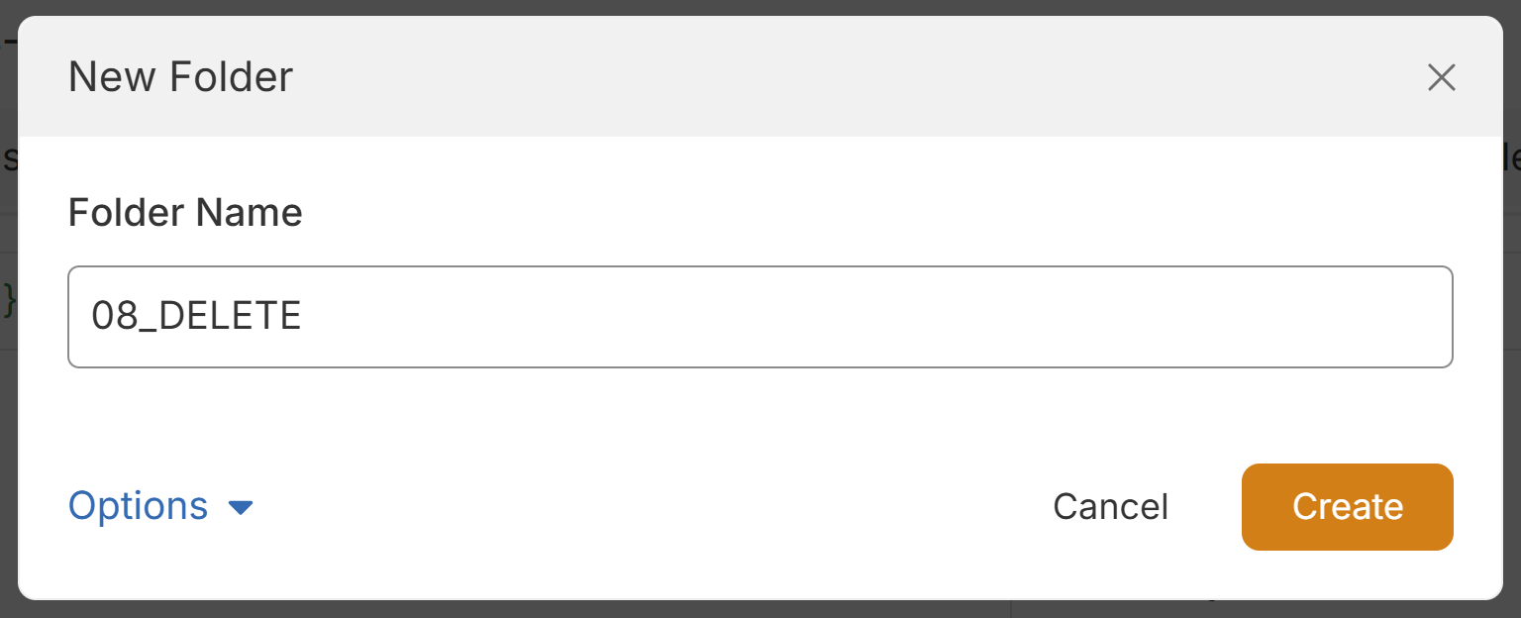
【手順 1/3】フォルダ 08_DELETE を作る
① サイドバーで bruno-hands-on を右クリック →「New Folder」
② Folder Name に 08_DELETE と入力
③ 「Create」をクリック
1
2
【ヒント】
08_DELETE は 09_Chain の下（作成環境）に追加されました。
実画面（Bruno v4.2.1、Windows 11、2026-10-13 撮影）（後ろの画面は暗く表示される）
できなかった場合：samples の 08_DELETE\01 Delete Post.yml を開いて Send
Bruno v4.2.1｜確認日 2026-10-09

Slide 39

【手順 2/3】New Request でメソッドを DELETE にする
① 08_DELETE を右クリック →「New Request」
② Request Name：01 Delete Post
③ 「GET ▾」をクリックし、一覧から「DELETE」を選ぶ
④ URL：{{baseUrl}}/posts/1 →「Create」
1
2
【ヒント】
サイドバーでは DELETE が「DEL」と短く表示されます。
3
実画面（Bruno v4.2.1、Windows 11、2026-10-13 撮影）
できなかった場合：samples の 08_DELETE\01 Delete Post.yml を開いて Send
Bruno v4.2.1｜確認日 2026-10-09

Slide 40
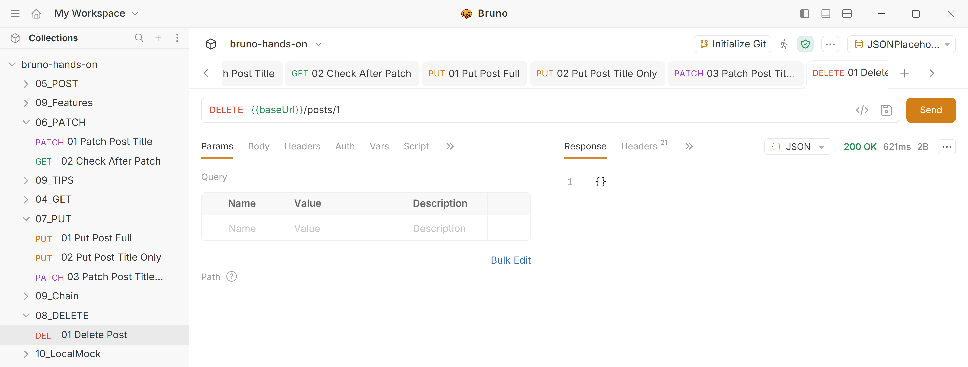
【手順 3/3】Body はそのまま Send して、レスポンスを確認する
① Body は No Body のまま「Send」
② ステータス：200 OK
③ ボディ：{}（空のオブジェクト）→ Ctrl + S で保存
1
2
3
実画面（Bruno v4.2.1、Windows 11、2026-10-13 撮影）
【一般的には】
削除に成功したとき、200 OK を返す API もあれば、204 No Content（返す本文がない）を返す API もあります。どちらになるかは API の仕様で決まります。
できなかった場合：samples の 08_DELETE\01 Delete Post.yml を開いて Send
出典：結果は 2026-10-09 に Bruno v4.2.1（画面・CLI）と curl で確認
Bruno v4.2.1｜確認日 2026-10-09

Slide 41
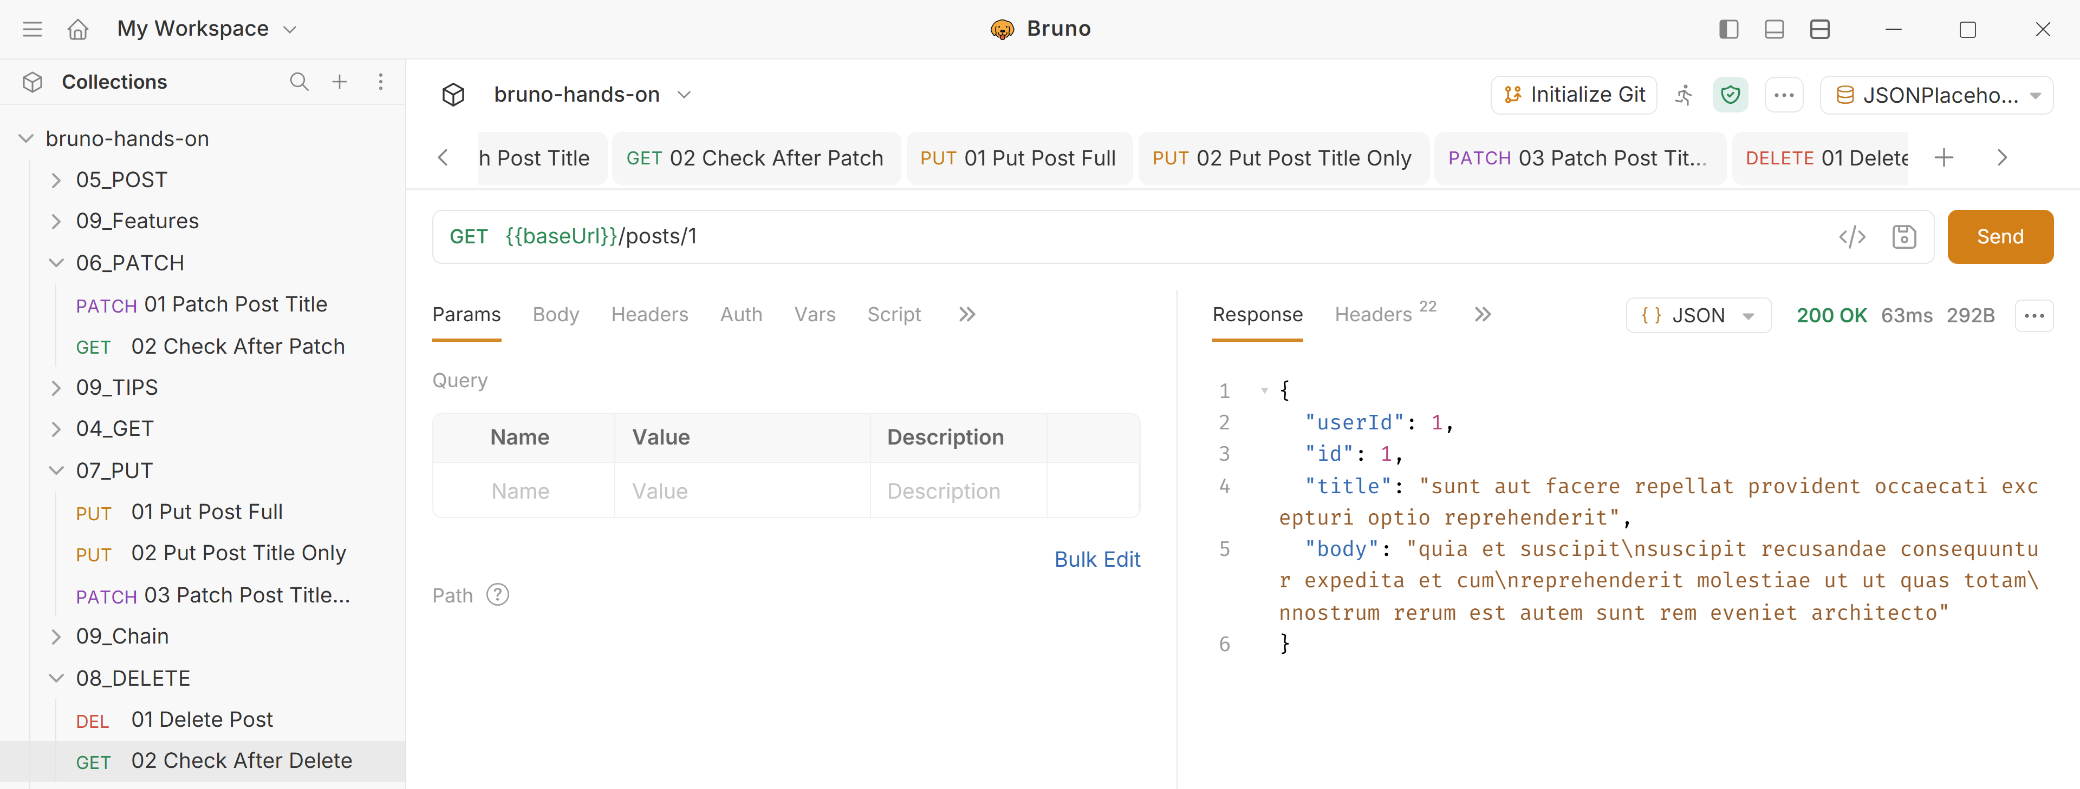
⚠ JSONPlaceholder の制約（DELETE）
"The resource is not really deleted on the server, but the response is faked as if."
① 08_DELETE を右クリック →「New Request」。Request Name：02 Check After Delete、メソッド：GET（そのまま）、URL：{{baseUrl}}/posts/1 →「Create」
② 「Send」→ Ctrl + S
200 OK で、投稿 1 がそのまま返る
→ 削除は保存されていない
1
実画面（Bruno v4.2.1、Windows 11、2026-10-13 撮影）
【本物の API と違う点】
存在しない ID（例：/posts/999）に DELETE しても、JSONPlaceholder は 200 OK を返します。
できなかった場合：samples の 08_DELETE\02 Check After Delete.yml を開いて Send
出典：https://jsonplaceholder.typicode.com/#guide（2026-10-09 に確認） 結果は 2026-10-09 に Bruno v4.2.1（画面・CLI）と curl で確認
Bruno v4.2.1｜確認日 2026-10-09

Slide 42
演習問題8
08_DELETE フォルダに新しいリクエストを作りましょう。
① /comments/1 を DELETE してください。ステータスとボディは何ですか？
② 続けて /comments/1 を GET すると、何が返りますか？
③ ②の結果になる理由を説明してください。
できなかった場合：samples の 08_DELETE\Q1 Delete Comment 1.yml → Q2 Check Comment 1.yml の順に開いて Send（解答）
Bruno v4.2.1｜確認日 2026-10-09

Slide 43
演習問題8：期待する結果と解答
問題 | 結果
① | 200 OK、ボディ {}
② | 200 OK。コメント 1 のデータがそのまま返る
③ | JSONPlaceholder は削除したふりをするだけで、データを本当には削除しないから
出典：2026-10-09 に curl と Bruno CLI 4.2.1 で確認（answers/bruno-hands-on-answers/Ex08_DELETE）
Bruno v4.2.1｜確認日 2026-10-09

Slide 44
第4〜8章のまとめ：5 つのメソッドと JSONPlaceholder
メソッド | 一般的な意味 | JSONPlaceholder の成功時 | データは保存される？
GET | 取得 | 200 OK | —（読み取りのみ）
POST | 作成 | 201 Created（id 101 など） | 保存されない
PATCH | 一部を変更 | 200 OK（送った項目をマージ） | 保存されない
PUT | 全体を置き換え | 200 OK（送った内容で置き換え） | 保存されない
DELETE | 削除 | 200 OK、{} | 保存されない（削除されない）
確認できること：リクエストの作り方、ステータスコード、レスポンスの形（PUT と PATCH の違いなど）
確認できないこと：データの保存・変更・削除、認証エラー、入力チェックのエラー、存在しない ID に対する正しいエラー
出典：https://jsonplaceholder.typicode.com/#guide（2026-10-09 に確認） 結果は 2026-10-09 に Bruno v4.2.1（画面・CLI）と curl で確認
Bruno v4.2.1｜確認日 2026-10-09

